Slide 1
从crud, pattern, ooadp到ddd软件设计启示
李力-2020-10-05
Notes:
开发过程：分析，设计，实现，
理解上很简单的东西，没有难的，实际操作需要经验，比不得XXX原理，OS技术高度和深度，但是

Slide 2
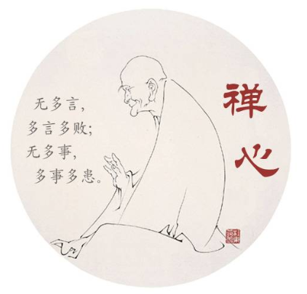
软件开发隐喻
软件开发隐喻：开车，建造软件，系统生长，焦油坑，软件工程，软件工艺，码农，工匠，软件蓝领，两顶帽子，平时用的最多的隐喻是挖坑，填坑，码农，多瘤程序员，写字楼的农民工……
社会现象隐喻：养鱼，开车，海王
个人观点种树: 注重根部营养，看不见的地方
个人最常用：两顶帽子
中国传统造物思想：
熟能生巧,巧能生妙,妙能生绝,绝能生神
天人合一，道器合一，师法自然，格物致用，见朴抱素
建筑，瓷器
Notes:
代码大全
http://www.cssn.cn/zx/bwyc/201809/t20180925_4568724.shtml

Slide 3
启示的目的是什么？
软件设计目的：减少复杂性
首要技术目标与追求：消除非本质复杂性，控制本质复杂性
消非控根
重新认识Saas代码

Slide 4
大纲
1 CRUD
MVC标准过程
修改代码
2 Pattern
依赖管理
资源管理
设计模式
GRASP
3 OOADP
重构
建模
Redis扩展
4 DDD
统一语言
充提限界上下文
开放平台的边界
5 设计的趣谈
Java集合灵魂
API Design About LoadingCache and ThreadLocal
Executor Framework
AOP Alliance

Slide 5
1. CRUD

Slide 6
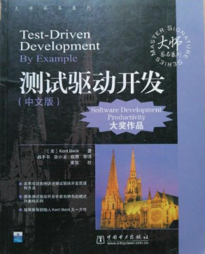
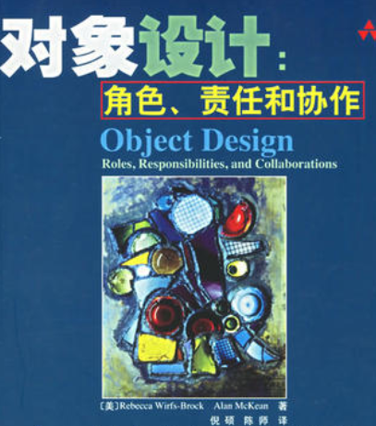

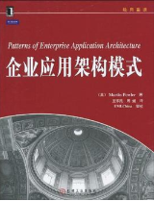
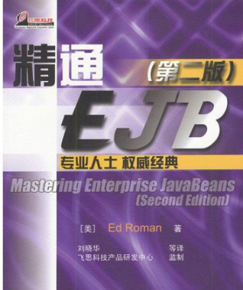
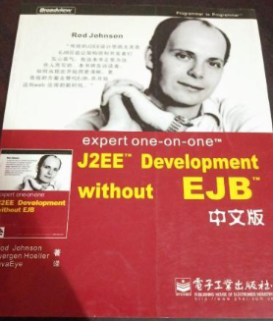
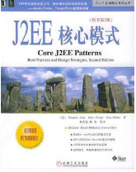
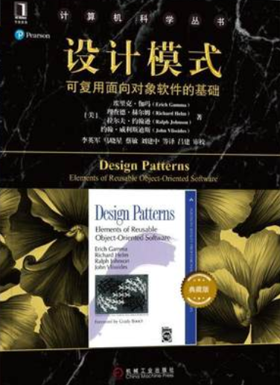
应用开发演进之路
1 架构层
单体->SOA(Dubbo)-> 微服务->ServerLess->Faas
2 设计层
Notes:
Java社区的演进

Slide 7
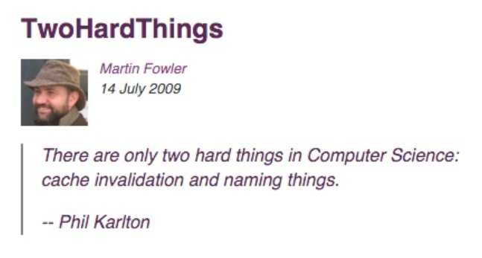
CRUD
思想：数据流组成了系统 CRUD的三层境界
1 命名的想象
RedisClientTemplate和RedisClientUtil有什么区别？
写个工具类？错！ThreadFactoryUtil，FixedThreadBoundedQueueFactoryUtils (没必要) 你真的懂工厂吗？Executors，工具类越多，代表系统职责分配却差劲。
***Service，***Util，***EnumType -》 GatewayInvoker，HttpEncryptDecryptEngine，MemoryCacheManager，EnumStatus，EnumType，FunctionHub
Set/Get Lombok -> moveLeft , drawX , clearStatus 充提，场外交易校验在哪里做？（三种思路的差异）
隐喻文化
2 方法签名的艺术
3 伟大的注释：优化设计，维护性，职责划分，java的代码文档，javadoc
4 TDD：为什么测试很重要？解耦，扩展性，代码质量保证
5 代码生成：MybatisPlus真的好吗？对系统坏处在哪里？
6 Web MVC演进之路(产生贫血对象和集中式控制对系统伤害最大，退化
成面向过程数据流编程)
Notes:
软件设计哲学那本书为主要内存。
ThreadFactoryUtil：
FixedThreadBoundedQueueFactoryUtils：固定线程？
CRUD的三层境界
用CRUD学习技术
用CRUD完成任务
用CRUD编程
https://unbug.github.io/codelf
https://searchcode.com/

Slide 8
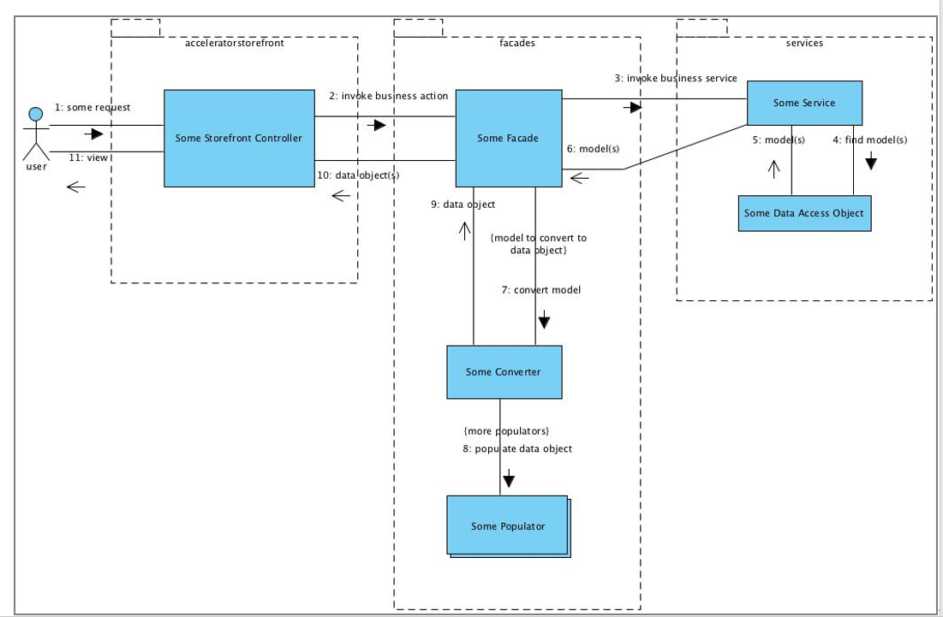
CRUD场景1 MVC过程
servlet+html
servlet+jsp
servlet+dao
Model1
Model2
ssm框架

Slide 9
CRUD场景2-如何改代码
修改代码的技术与过程
如何修改PublicInfo大泥球？
如何改一行代码？
Refactor Domain Model
Refactor Design
Refactor Code（Implement）

Slide 10
2. Pattern

Slide 11
Pattern
思想：复用
GRASP-9
SOLID
POSA
POEAA
J2EE Pattern
OOD:GOF23

Slide 12
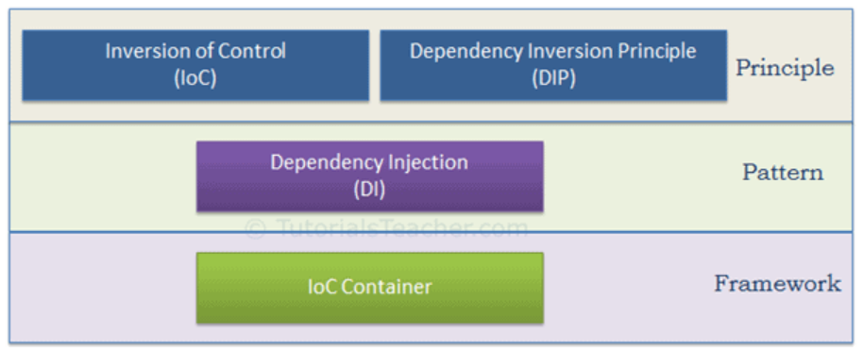
Pattern场景1-依赖管理
DI，DIP，IOC，依赖注入问题(项目遇到最多，写代码最值得注意的地方)，循环依赖详解，为什么没有关联注入？注入父类？
如何开发基础类库？cache，mq，service register/discover
神奇的魔法：Spring一直在调用你的代码 -》 Faas 容器的通用设计 -》 容器类设计
Notes:
Spring最大的弊处在于帮你创建对象。也是最大的益处。
缺少图。
循环依赖的实际和理论，非常多的好处。

Slide 13
Pattern场景2-资源管理和缓存
Resource Pattern
Cache Pattern

Slide 14
Pattern场景3-设计模式
GOF 23
为什么你想不到模式呢？1 缺少抽象，没有建模思想 2 对23种设计模式不熟悉
为什么你想到了却不会用呢？ 1 想错了 2 不理解模式解决的问题 3 代码功底不好
加密机创建是单例，调用加密机和hicoin是façade，并不是封一层
口诀：
23种设计模式使用场景全部背下来，别去理解。
项目例子：com.chainup.common.result.CommonResult VS @Builder
Notes:
CommonResult 是否合适构建者模式？ 23的类名全部名词，

Slide 15
Pattern场景4-GRASP
Spring IOC拒绝创建者。 订单和产品谁创建谁？Spring使得对对象思考少了很多。但是当你实际写超过5个类以上交互，就会体会设计的价值了。
PV(Pure fabrication)是根本原则，评估开发者和架构师的成熟度。Information Hidden.
源码阅读指南(1个类，5个类，50个类，500个类，2000个类)

Slide 16
3. OOADP

Slide 17
OOADP
思想核心：分类思想
1 抽象
2 封装
3 模块化
4 层次化
OO
封装，继承，多态，组合
OOA：从问题域词汇表确定类(关键抽象)，创建协作结构(机制)，多组对象一起工作，满足需求，
OOD：RDD，GRASP，GOF
OOP: 类和对象，接口，抽象类，方法，消息
Notes:
封装需要对现有功能了解，才能正确封装，否则封装会不完整，

Slide 18
OOA
经典方法
行为分析
领域分析
用例分析
CRC
非正式描述
结构化分析
Notes:
需求分析技术，产品文档缺少流程描述，自然语言描述

Slide 19
OOAD场景1-重构
重构哪些？
@Refactor Project
https://github.com/xiaozhiliaoo/refactor
<dependency>
<groupId>com.github.xiaozhiliaoo</groupId>
<artifactId>refactor</artifactId>
<version>0.0.2</version>
</dependency>
重复抽象：场外订单的pc+app+open+open-api-server format 四份代码
大泥球：PublicInfo
Notes:
OOAD书和

Slide 20
OOAD场景2-建模
书和书架关系是什么？
房间，调温器。
把大象放进冰箱有几步？
棉花糖是糖，不是棉花。
番茄是水果，还是蔬菜。
钱(Money)是BigDecimal吗？
石头，剪刀，布怎么建模？并且实现呢？Double Dispatch
Notes:
需要画出UML图
Saas交易所缺少Money概念，而用了一个低级抽象BigDecimal代替了钱！ScaleUtil处理的精度和显示问题，
非常多的现实场景却没有对应到合适的代码模型，比如钱，币种币对的模型直接复用数据库模型，并不是实际使用模型，太低级了，
Set/get代码散落系统中，处理这种逻辑和bug太多次，
写代码最具创造力的一步，最有趣的一步。

Slide 21
OOAD场景3-Redis的扩展
从RedisClientTemplate -> RedisClientTemplate+RedisClientTemplateProxy-> RedisClientTemplate+RedisClientTemplateProxy+KeyProcessor->??? 依旧很差的设计，缺少机制的设计Proxy和Processor的交互没设计好，拦截器模式是否更好？
实现思考：
OOA：CRC卡，用例，用户故事
OOD：
1 确定关键抽象
1.1 细化关键抽象
1.2 命名关键抽象
2 识别机制
2,1 机制即模式，设计的灵魂
3 评估抽象
耦合，内聚，充分，完整，基础
OOP: LoadingCache….If else …
框架设计精髓-Junit4

Slide 22
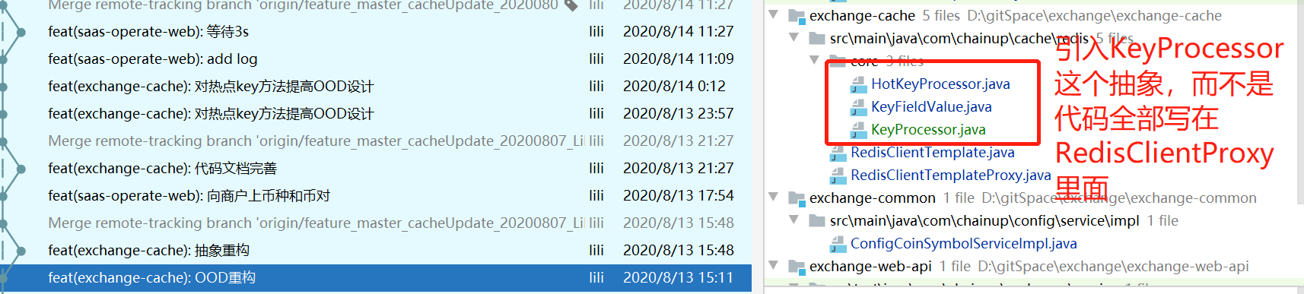

Slide 23
4. DDD

Slide 24
DDD
1 思想
2 战略设计
3 战术设计
4 Saas场景

Slide 25
1 思想
领域成为最重要的关注点
复杂软件控制之道，新银弹

Slide 26
2 战略设计
限界上下文
通用语言
上下文映射

Slide 27
3 战术设计
聚合
实体
值对象
CQRS
事件溯源

Slide 28
4 框架
Alibaba-cloa

Slide 29
DDD场景
1 统一语言：PublicInfo，Base，风控，充提，币种币对，用户，管理员，Waas
2 账户Account里面操作充值，转账
3 统一场外订单列表展示

Slide 30
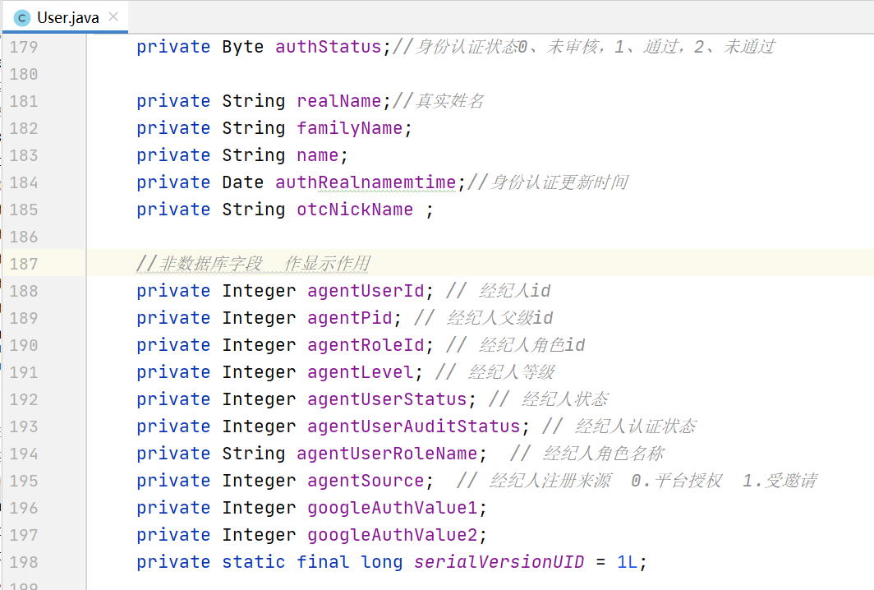
缺少领域的概念
领域和数据库对象混合
Notes:
真的是显示吗？显示的话难道不是业务逻辑。

Slide 31
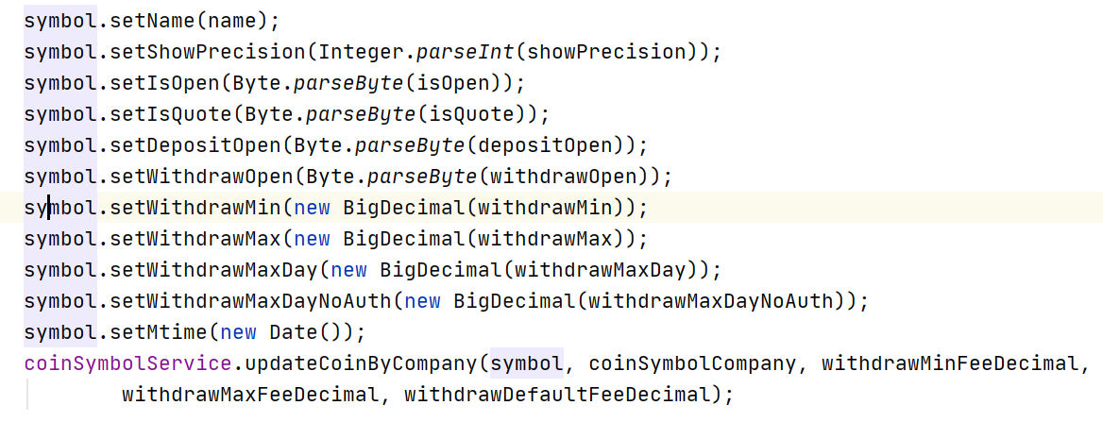
DDD场景-充提，上币
事务脚本-》限界上下文+领域对象
可能是商户修改,新加币种，也可能总后台，也可以是一个查询？
没有任何业务含义-》每次修改从头看代码，浪费时间-》丰富业务模型
Notes:
Bug来源：70%重复，重复里面大部分都是事务脚本 30%
币种币对不复杂，但是为什么bug那么多，状态太多了，没有集中管理

Slide 32
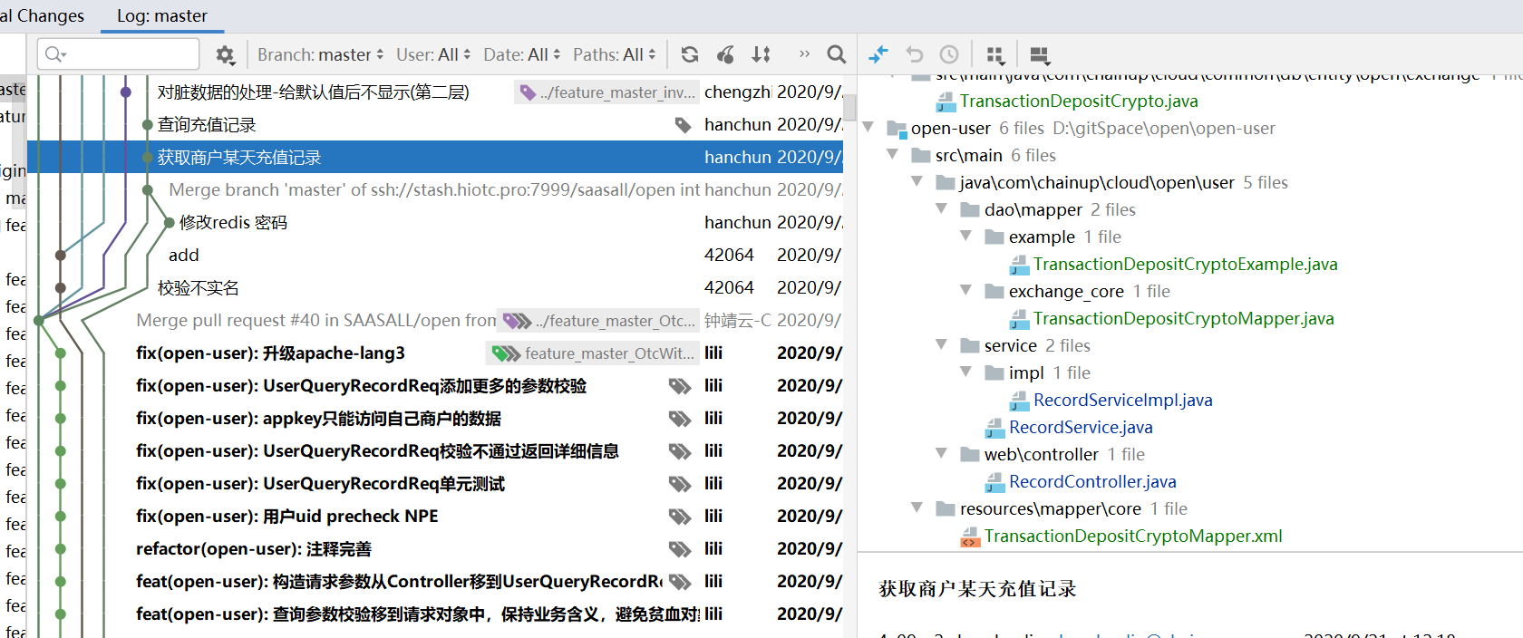
DDD-场景
开放平台参数校验，自己检查自己

Slide 33
5. 设计杂谈

Slide 34
设计的杂谈
1 写代码重在设计
2 设计保存一致性
3 一致性带来品味
4 同时重视原理和设计
两道经典面试题
HashMap原理是什么？
线程状态有哪些？

Slide 35
Java集合类API-接口是灵魂
特点：超级复杂，类库核心，扩展容易
解决：接口，apache collections 扩展，guava collections扩展思考.JDK官方集合文档
思考：如何创建一个TreeMap呢？
Notes:
https://docs.oracle.com/javase/tutorial/collections/index.html

Slide 36
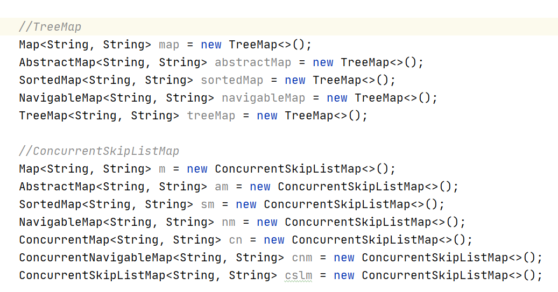
TreeMap和ConcurrentSkipListMap

Slide 37
API Design
ThreadLocal
GuavaCache
map

Slide 38
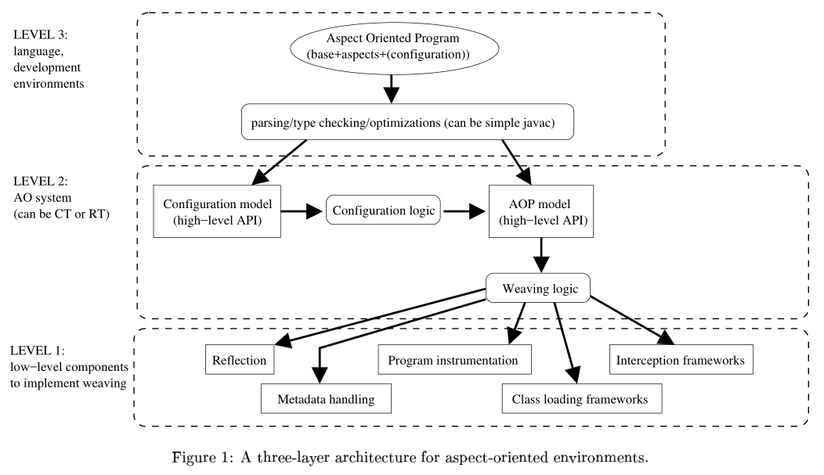
AOP Alliance

Slide 39
AOP HighLevel API

Slide 40
Executor,ExecutorService,Runnable机制
Thread, Runnable，Callable，FutureTask，到ForkJoinTask
Task而不是Thread
Executor, ExecutorService， TaskExecutor(Spring)
AbstractExecutorService
ThreadPoolExecutor, ForkJoinPool

Slide 41
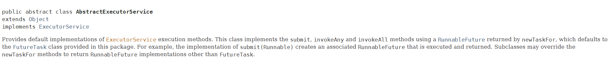
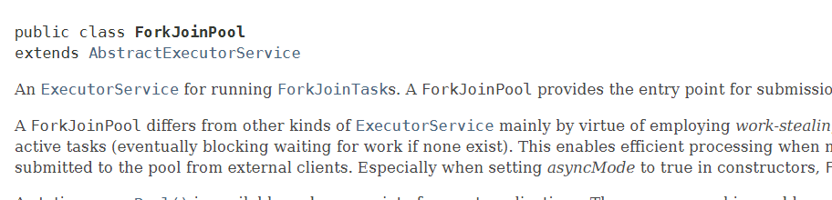
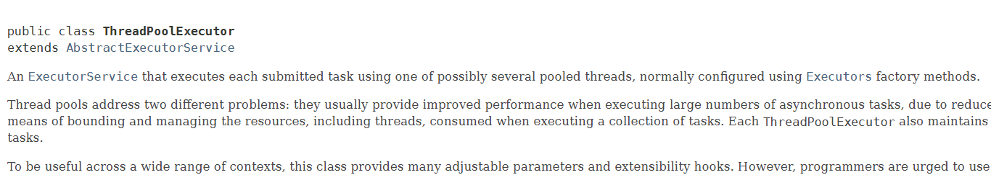

Slide 42
参考
1 面向对象分析与设计第三版
2 软件设计哲学
3 领域驱动设计，实现领域驱动设计，领域驱动设计精髓
4 面向对象启思录
5 重构

Slide 43
Thank you!
xiaozhiliaoo@gmail
https://twitter.com/xiaozhiliaoo
https://github.com/xiaozhiliaoo
https://github.com/xiaozhiliaoo/my-slides

